Slide 1



IoT - Internet of Things
Prof. Me. Anderson Vanin

Slide 2
Internet das Coisas (IoT – Internet of Things)
Termo introduzido pelo professor Kevin Ashton (MIT) em uma apresentação realizada na Procter & Gamble em 1999, o qual concebeu um sistema de sensores onipresentes conectando o mundo físico à Internet, enquanto trabalhava em identificação por rádio frequência (RFID).
A Internet das Coisas emergiu dos avanços de varias áreas como sistemas embarcados, microeletrônica, comunicação e sensoriamento.

Slide 3
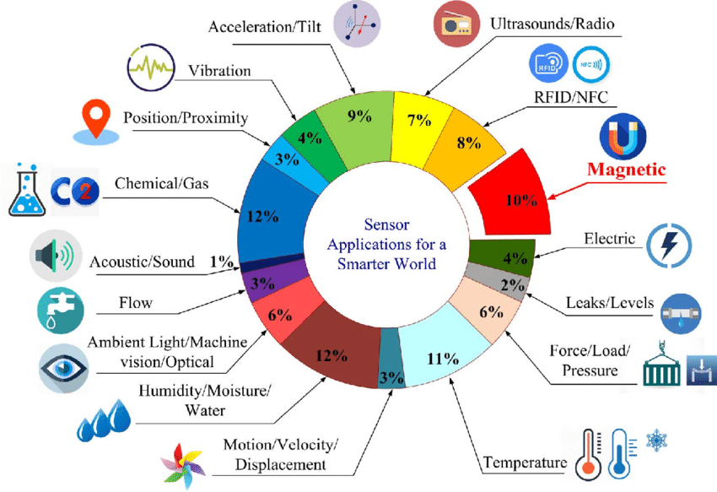

Slide 4
Beneficios da IoT
Habilita a interação entre dispositivos: interação de máquina para máquina (M2M).
Permite obter dados (telemetria) a serem processados e transformados em informação útil.
Torna os dispositivos e equipamentos comunicáveis, permitindo que enviem e/ou recebam dados. Possibilita conectar o mundo físico com o mundo virtual.
Habilita melhor tomada de decisões, com mais rapidez e com dados de maior qualidade, no momento certo.
Valor real é gerado pela interpretação dos dados e da atuação sobre eles.

Slide 5
Tecnologias para IoT
A IoT emprega diversas tecnologias como:
Hardware: Microcontroladores, sensores, atuadores, motores, baterias, energy harvesting, etc.
Software: Linguagens de programação, sistemas operacionais, firmware, protocolos (Bluetooth, BLE, IPv6, ZigBee, 6LoWPAN, LoRaWAN, MQTT), etc.
BigData, Computação em Nuvem, Smart Things, Small Data, Análise de Dados.

Slide 6
Arquitetura da IoT
Descreve a interação entre os componentes do sistema.
A arquitetura de três camadas de IoT é a base fundamental das demais arquiteturas existentes.
APLICAÇÃO
REDE
PERCEPÇÃO

Slide 7
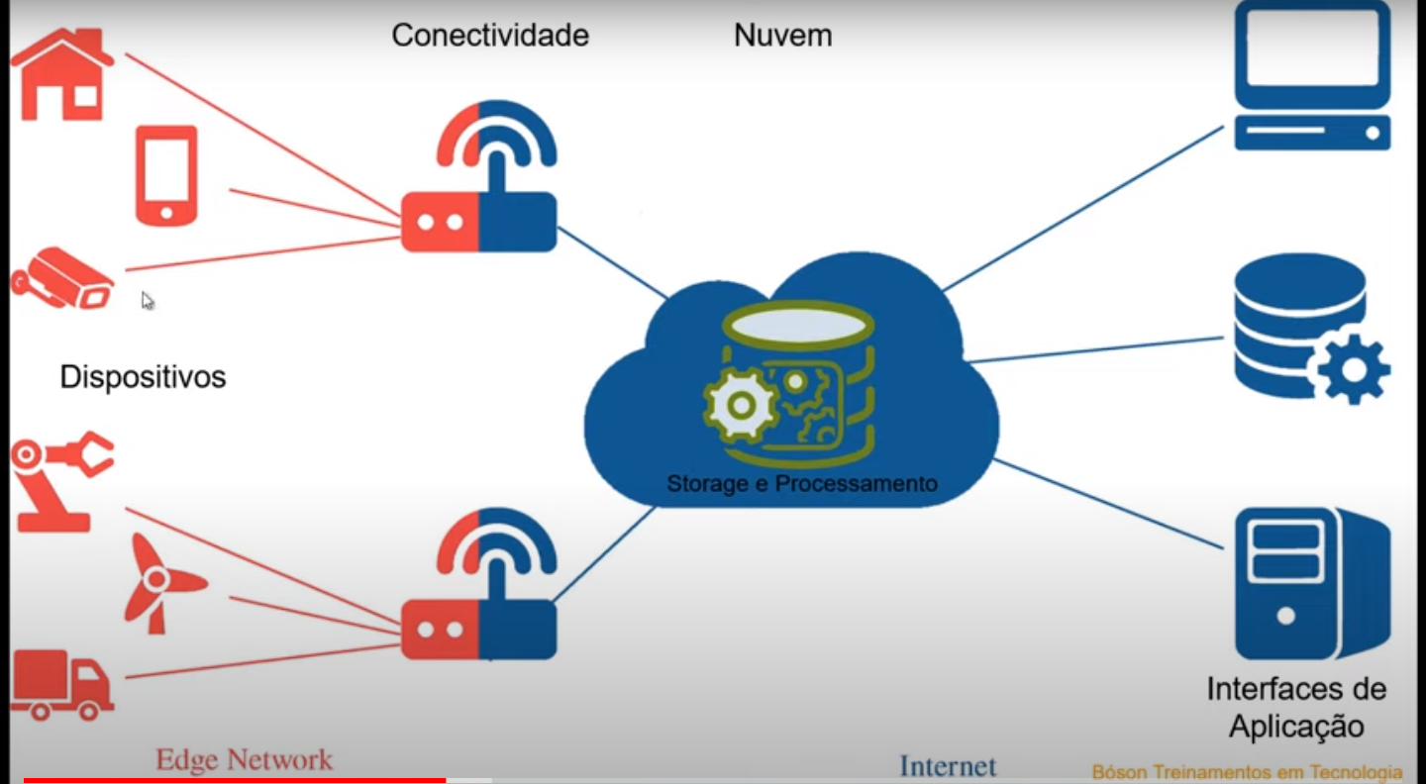

Slide 8
Gateway IoT
Os dispositivos precisam ter acesso à Internet.
Em IoT, é comum que os dispositivos usem tecnologias de comunicação heterogêneas, como BLE, ZigBee, e outras.
Para conectar estes dispositivos à Internet, é preciso que um elemento de rede concentrador que realiza a tradução entre as diversas tecnologias utilizadas; este elemento é chamado de gateway.
Usamos o gateway para enviar e receber os dados dos dispositivos, o qual transmitirá os dados para uma aplicação, serviço ou plataforma na Nuvem.

Slide 9
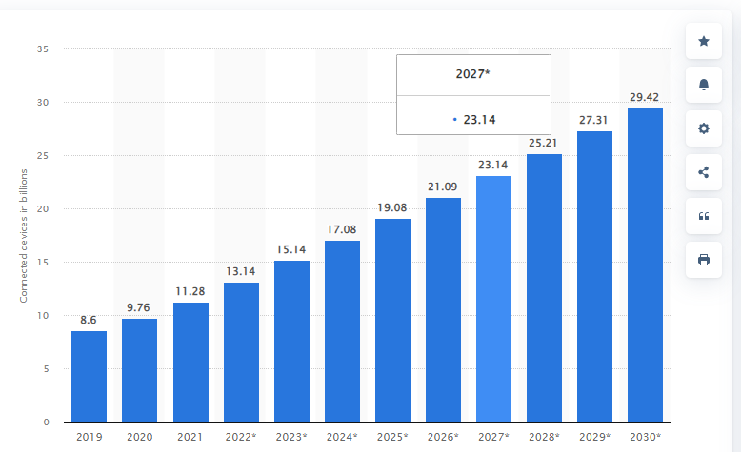
Estatísticas
Previsão do número de dispositivos IoT conectados no mundo até 2030 (em bilhões).
Fonte: Statista
https://www.statista.com/statistics/1183457/iot-connected-devices-worldwide/

Slide 10
Exemplos de produtos comerciais
Philips Hue (iluminação inteligente)
Amazon Alexa e Amazon Echo (Assitente Virtual e Alto-Falante Inteligente)
Samsung Smarthings (App de Automação Residencial)
Google Home (App de Automação Residencial)
Sensimed Triggerfish (Lentes de Contato Inteligentes)
August Smart Lock (Fechadura Inteligente)
Google Neste Protect (snesor e alarme de fumaça e CO)
WeMo Smart Plug (Tomada Inteligente)

Slide 11
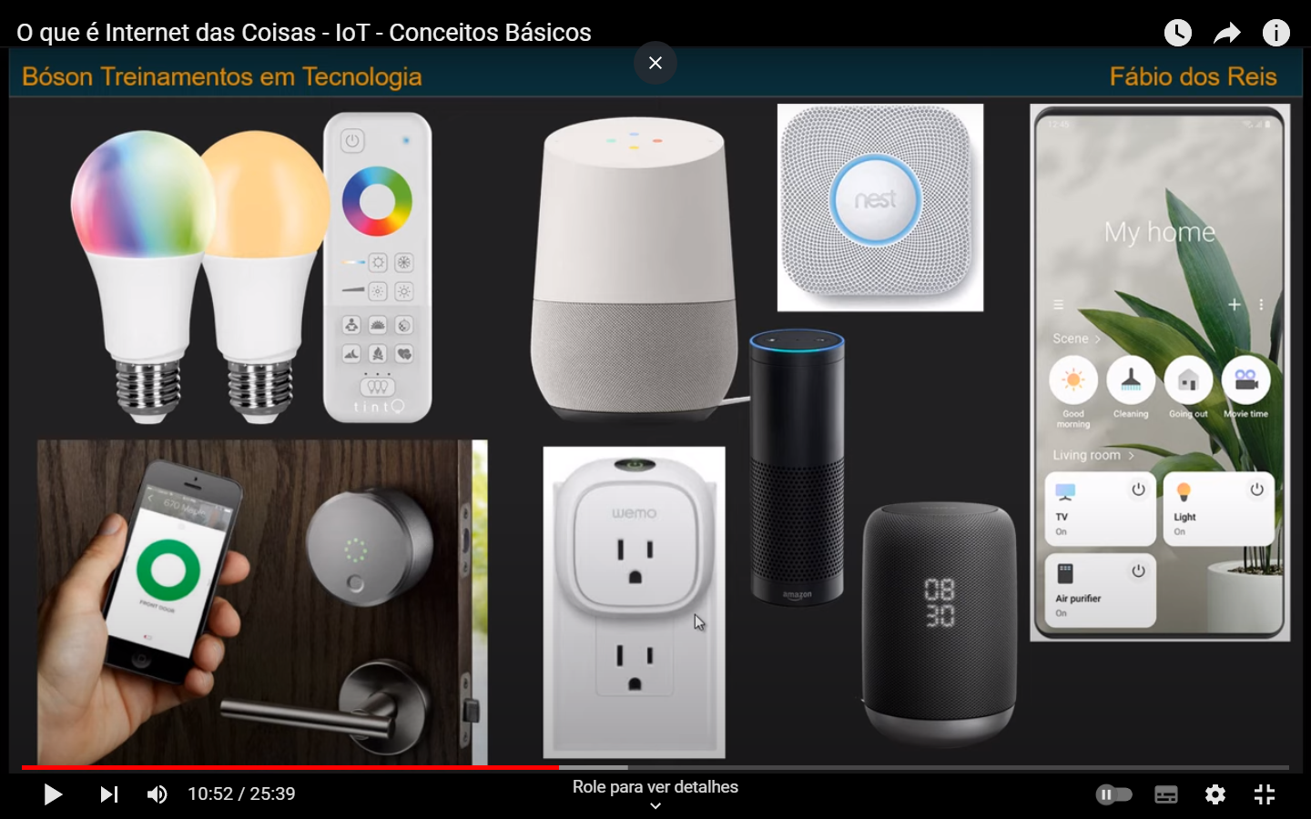

Slide 12
Automação Residencial
Automação é a tecnologia pela qual um processo ou procedimento é realizado com mínima intervenção humana.
Automação Residencial é um conjunto de dispositivos ou um sistema que controla iluminação, climatização, sistemas de entretenimento e eletrodomésticos (home appliances) e sistemas de segurança, entre outros.
Basicamente, o emprego de tecnologias para automatizar processos em um residência.
Nos permite implementar o que chamamos de Smart Home ou Casas Inteligentes.

Slide 13
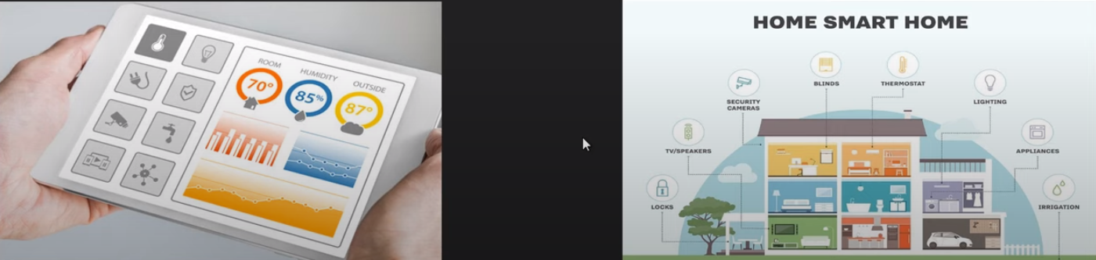
Casa Inteligente (Smart Home)
Emprego de dispositivos como sensores interconectados, hardware e software e outros dispositivos em um sistema de Internet das Coisas, que podem ser monitorados, controlados ou acessados remotamente e fornecer serviços que atendam às necessidades dos usuários.

Slide 14

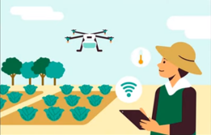
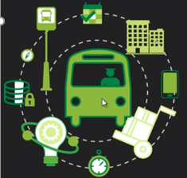
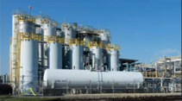
IoT...além da casa inteligente
A IoT encontra inúmeras aplicações além das aplicações residenciais mais comuns. Por exemplo:
Agricultura (Smart Farming)
Transporte e Deslocamento
Logísitica
Medicina e Saúde
Cidades Inteligentes
Indústria (IIoT)

Slide 15
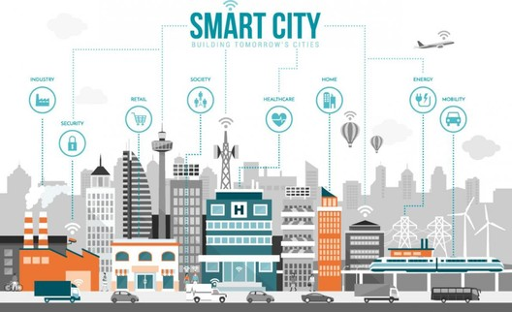
Cidades Inteligentes (Smart Cities)
As cidades inteligentes empregam as tecnologias de IoT para melhorar o gerenciamento dos espaços urbanos e a interação com os cidadãos, para aumentar sua qualidade de vida.
Funciona como uma casa inteligente, porém em escala muito maior, onde os sistemas são monitorados para administrar as cidades de maneira mais eficiente e assim trazer benefícios à comunidade.

Slide 16
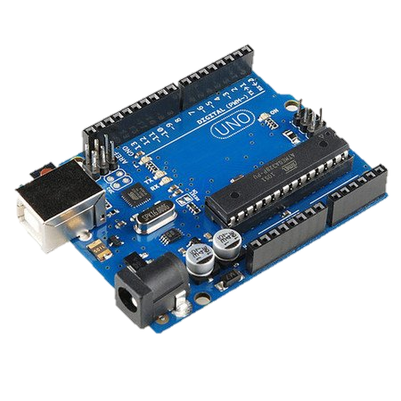



Como aprender IoT
Para aprender e trabalhar com IoT é preciso estudar uma série de tecnologias específicas, tais como:
Microcontroladores (Arduino, PIC, etc) / SoC (Raspberry Pi)
Eletrônica básica
Protocolos de comunicação
Segurança de Dados
Programação (Python, JS, C, etc)
Serviços de Nuvem
Banco de Dados (MySQL, Firebase, etc)

Slide 17
IoT no Futuro
Mais e mais cidades se tornarão "inteligentes".
Empresas se beneficiarão cada vez mais da tecnologia.
I.A. será cada vez mais empregada em IoT - especialmente Machine Learning e Analytics.
As redes 5G possibilitarão a expansão logarítmica da IoT e integração de mais dispositivos.
Automóveis conectados e também autônomos se tornarão comuns.
Segurança será cada vez mais crítica e desafiadora, principalmente privacidade e ataques DDoS.

Slide 18
Resumo
IoT mescla tecnologias como eletrônica, comunicação, programação, análise de dados, armazenamento, cloud, etc.
Traz benefícios pela interação entre dispositivos e aplicação de técnicas de análise, processamento, aprendizado e até IA.
Arquitetura fundamental de 3 camadas: Percepção, Rede e Aplicação.
Acredita-se que até 2030 mais de 25 bilhões de dispositivos IoT estejam conectados no planeta.
Muitos produtos comerciais já estão disponívieis, principalmente para o mercado de automação residencial.
Muitas aplicações na indústria, agricultura, medicina, transporte, logísitca, planejamento urbano e outras.

Slide 19
O futuro da IoT é altamente promissor, sendo uma das áreas da tecnologia que mais deverá crescer no mundo, com oportunidades em todos os setores da vida humana.

Slide 20


Slide 21


